Slide 1



Slide 2



کارگاه آموزشی تشخیص زودهنگام اختلال طیف اتیسم
دانشگاه علوم پزشکی همدان
دانشکده بهداشت و معاونت بهداشتی

Slide 3
کارگاه آشنایی با غربالگری زودرس اختلالات طیف اتیسم
زمان | موضوع | مدرس | مدت
8:05 - 8:00 | تلاوت قرآن | --- | 5 دقيقه
8:30 - 8:05 | افتتاحیه و بیان اهداف | آقای دکتر سعید بشیرریان | 25 دقيقه
10 - 8:30 | اختلالات تکاملی کودک با تاکید بر اتیسم | خانم دکتر طاهره اعتصامی فرد | 90 دقیقه
10:15 – 10:00 | بحث و گفتگو، پرسش و پاسخ - پذیرایی | کلیه مدرسین | 15 دقيقه
10:15-11:30 | مدیریت اختلالات تکاملی کودکان | خانم زهرا مرادی پور قوام | 75 دقیقه
11:30-12 | غربالگری اتیسم | خانم طاهره رضی | 30 دقیقه
12:15 – 12:00 | بحث و گفتگو، پرسش و پاسخ | کلیه مدرسین | 15 دقیقه
13:00 – 12:15 | جمع بندی و اختتامیه | کلیه مدرسین | 45 دقیقه
برنامه

Slide 4
مقدمه و اهداف برنامه
جناب آقای دکتر سعید بشیریان
استاد گروه آموزش بهداشت و ارتقاء سلامت
دانشگاه علوم پزشکی همدان

Slide 5
مقدمه
کودکان سرمایه‌های آینده جامعه ما هستند و پرورش کودکان سالم و تندرست اهمیت فراوان دارد
پس هر گامی که در جهت حفاظت از رشد و تکامل کودکان برداشته شود، برای سلامت آنها مفید و ضروری است
شناسایی زود‌هنگام اختلال طیف اتیسم و انجام مراقبت­های مطلوب در کودکان جزء گام‌های موثر برای سلامتی آنها می­باشد.

Slide 6
مقدمه
در سال‌های اخیر شیوع اتیسم در سراسر جهان رو به افزایش است
در ایالات متحده به ازای هر 36 کودک 1 نفر مبتلا به اختلال طیف اتیسم گزارش شد
در منطقه آسیا شیوع آن 8/3 در هر 10 هزار نفر است
در ایران میزان شیوع این اختلال 95 در 10 هزار کودک گزارش شده است یعنی تقریبا به ازای هر 100 کودک 1 نفر مبتلا می‌باشد.

Slide 7
مقدمه
سازمان بهداشت جهانی به دلیل افزایش شیوع، اختلال طیف اتیسم را به عنوان یک مشکل بهداشت عمومی مهم می‌شناسد
شناسایی اختلال طيف اتیسم همواره از نیازهای اساسی دوران کودکی است، زیرا تشخیص زودهنگام و شروع آموزش‌های ویژه مهم‌ترین عوامل موثر بر پیش‌آگهی آن هستند
مناسب ترین زمان تشخیص زودهنگام اتیسم، سن 18 تا 24 ماهگی است
در این مرحله مراقبین سلامت به عنوان اولین خدمت دهنده بهداشتی به کودک نقش قابل توجهی خواهند داشت.

Slide 8
مقدمه
غربالگری و تشخیص زودهنگام اختلال طيف اتیسم همواره از نیازهای اساسی در زمینه سلامت کودکان است
برای تشخیص اتیسم باید به متخصصان شناخته شده اتیسم که دوره­های لازم برای تشخیص این اختلال را دیده اند مراجعه کرد
هرچند روانپزشکان و متخصصان اعصاب و روان کودکان هم از افراد مورد تایید برای این امر هستند، اما در صورت مشاهده هرگونه نگرانی می­توان به مراکز تشخیص اختلال طیف اتیسم مراجعه نمود تا تشخیص نهایی توسط روانپزشک مربوطه در این مراکز انجام شود.

Slide 9
مقدمه
فرآیند تشخیص اتیسم در کشور ما اکنون توسط پایگاه­های سلامت و پایگاه­های تشخیص اختلال طیف اتیسم انجام می­شود
به این صورت که با استفاده از پرسشنامه­های ASQ تکامل کودک ارزیابی می­شود
در صورتی که در این غربالگری، فرد مشکوک به اتیسم باشد ارجاع داده می­شود و باید ارزیابی جامع تشخیصی نیز برای وی انجام شود.

Slide 10
مقدمه
تکمیل صحیح پرسشنامه ASQ و اقدامات لازم بعد از آن یعنی ارائه آموزش­های خاص، ارجاع و پیگیری­های مربوطه برای ارزیابی تکامل کودکان مفید است و باعث تشخیص زودهنگام اختلالات تکاملی از جمله اختلال طیف اتیسم می­شود
ارزیابی جامع تشخیصی شامل ارزیابی دقیق کودک و مصاحبه با والدین است، می­توان از تست­های استاندارد تشخیص اتیسم استفاده نمود که شامل ارزیابی شنوایی، بینایی، حسی و حتی آزمایشات ژنتیک می­باشد.

Slide 11
مقدمه
تست های استاندارد شامل
تست Bayley جهت بررسی تکامل کودکان است
تست Q-CHAT یا M-CHAT جهت تشخیص علائم اولیه اختلال طیف اتیسم است
تست ADI-R جهت تشخیص دقیق اتیسم انجام می­شود.

Slide 12
مقدمه
شیوع روز افزون این اختلال و این که هنوز درمان موثری ندارد، تشخیص آن را الزامی کرده است و از دو جهت حائز اهمیت می­داند
کاهش هزینه‌ها و ارائه مداخلات به‌هنگام
کاهش استرس و علائم در کودک مبتلا و پیشگیری از عوارض آن در بزرگسالی.

Slide 13
مقدمه
در کودکان مبتلا به اختلال طیف اتیسم با تشخیص زودهنگام و ارائه آموزش‌های ویژه می‌توان به نتایج موفقیت‌آمیزی دست یافت
کودکانی که مداخلات تشخیصی و درمانی را سریع‌تر دریافت می‌کنند، نتایج بهتری را در برقراری ارتباط، تعاملات اجتماعی و مهارت‌های زبانی خواهند داشت
کیفیت زندگی کودک مبتلا به اتیسم و خانواده آنها را می­توان با تشخیص زودهنگام و مداخلات مناسب به طور چشمگیری بهبود بخشید.

Slide 14
مقدمه
مهمترین نکته در مورد کودکان اتیستیک، تشخیص به­هنگام این اختلال است تا بتوان با استفاده از تکنیک­ها و رویکردهای استاندارد از دوره حساس رشد نهایت استفاده را نمود و نقایص به وجود آمده توسط این اختلال را جبران یا پیشگیری کرد
علائم اتیسم را درهیجده ماهگی و در مواردی می­توان در ماه­های پایین­تر نیز تشخیص داد اما تشخیص قطعی در سن دو سالگی اتفاق می­افتد
البته برخی از این علائم ممکن است در کودکان دارای فرآیند رشد عادی نیز دیده شود ولی در کودکان مشکوک به اتیسم به صورت حداکثری مشاهده می­گردد.

Slide 15
مقدمه
اگر به علامت­های غیرطبیعی در کودکان توجه نشود و به موقع تشخیص داده نشوند و اقدامات لازم صورت نگیرد باعث عوارض جبران ناپذیری در آنها می‌شوند
اين امر زمينه ساز بروز انواع و درجات مختلفی از معلولیت­های حركتی، ذهنی، گفتاری، شنوايی و بينايی در کودکان می­شود
برای پیشگیری از عوارض ناشی از این علائم باید این نشانه­ها را به موقع شناخت و به مراکز تکامل جهت انجام مداخلات مربوطه ارجاع داد.

Slide 16
اهداف برنامه
ارتقاء تکامل کودکان از طریق:
غربالگری و تشخیص زودهنگام
ارجاع جهت مداخلات مناسب و به موقع
توانمند‌سازی کودکان مبتلا به اختلال تکاملی
و ......

Slide 17


Slide 18
اختلالات تکاملی کودکان با تاکید بر اتیسم
سرکار خانم دکتر طاهره اعتصامی فرد
استادیار آموزش بهداشت و ارتقا سلامت
مرکز تحقیقات اختلالات طیف اتیسم
دانشگاه علوم پزشکی همدان

Slide 19
اختلالات تکاملی
سه سال اول عمر مهمترین سال­های زندگی جهت رشد و تکامل مغز افراد است
مغز مثل یک عضله است که برای عملکرد مناسب نیاز به محرک دارد و اگر از توانمندی­های آن استفاده نشود به حداکثر توانایی و تکامل خود نخواهد رسید
عوامل موثر بر تکامل مغز
عوامل محیطی (استرس­ها )
عوامل ارتباطی ( ارتباط بین کودک و والدین ).

Slide 20
اختلالات تکاملی
پایش رشد و تکامل کودک برای بررسی سلامت همه‌جانبه وی لازم است
رشد عبارت است از افزایش ابعاد فیریکی بدن که تا حدود بیست سالگی ادامه دارد
تکامل به تغییرات پیوسته اما قابل‌پیش‌بینی بیولوژیکی، روانی و عاطفی اشاره دارد که از بدو تولد تا پایان بلوغ در انسان رخ می‌دهد
اکثر مشکلات تکاملی خفیف تا متوسط، بی علامت هستند
در سال های آغازین، عملکرد مغز از نظر ترمیم‌پذیری و تغییرپذیری و تأثیر محیط سرعت بالایی دارد.

Slide 21
شیوع اختلالات تکاملی
مشکلات تکاملی شامل تاخیر ساده تکامل و اختلالات تکاملی مثل فلج مغزی، اتیسم، کم توانی ذهنی، اختلالات یادگیری و غیره می­باشد
از هر شش کودک ۲ تا ۸ ساله آمریکایی یک کودک دچار اختلالات تکاملی است (%17)
در کشورهای کم‌درآمد شیوع ۲۰-۲۵٪ است
۹۴٪ اختلالات تکاملی خفیف بوده و تقریباً بی‌علامت هستند.

Slide 22
انواع اختلالات تکاملی
شیوع | اختلال تکاملی
3% | تأخیر گلوبال تکاملی
1/2% | کم‌توانی ذهنی
0/3% | فلج مغزی
3-1% | اختلالات طیف اتیسم
8% | بیش‌فعالی و کمبود توجه
6/5% | اختلالات یادگیری
17/5% | اختلالات زبان

Slide 23
اختلالات تکاملی
برخی اختلالات تکاملی مانند بیش فعالی کم توجهی علائمی دارند که باید دقت نمود این علائم نشانه اتیسم نیستند
خیال پردازی
عدم رعایت نوبت
بی قراری
فراموشی
و ......

Slide 24

اختلال طیف اتیسم Autism Spectrum Disorders (ASD)
تعریف
اختلالی نورولوژیک است که در آن بخش‌های مختلف مغز در همکاری با یکدیگر دچار مشکل می‌شوند
در سال‌های اولیه رشد کودک، معمولا سه سال اول زندگی نمایان می‌شود و مادام العمر است.

Slide 25
اختلال طیف اتیسم
انواع
اختلال طیف اتیسم دارای سه سطح است:
سطح اول، خفیف یا نیازمند حمایت، افرادی هستند که کمترین میزان حمایت را نیاز دارند، این افراد در تعاملات اجتماعی مشکل دارند و رفتارهای انعطاف‌ناپذیر از خود نشان می‌دهند
سطح دوم، متوسط یا نیازمند حمایت بیشتر، افرادی هستند که نقص در ارتباط کلامی و غیر کلامی دارند، رفتارهای محدود و تکراری دارند و تغییر برای آنها دشوار است
سطح سوم، شدید یا نیازمند حمایت اساسی، علائم شدیدتری دارند مثل نقص در مهارت‌های ارتباط کلامی و غیر کلامی، مشکل در کنار آمدن با تغییرات، رفتارهای محدود و تکراری، این کودکان علائم پریشانی هم دارند.

Slide 26
اختلال طیف اتیسم
علل
تا به حال علتی مشخص و قطعی برای این اختلال ذكر نشده است اما تأثیرعوامل محیطی و ژنتیکی در ایجاد آن موثر است
فاکتورهای خطرسازی هم برای اختلال طیف اتیسم بیان شده است
جنس
زایمان زودرس
سابقه خانوادگی
سن والدین
شرایط نامناسب بارداری و غیره.

Slide 27
اختلال طیف اتیسم
علائم
اتیسم دارای علائم مختلفی است که رایج ترین آن:
نقص در برقراری ارتباط که شامل اختلال در صحبت کردن، اختلال در تمرکز بر روی چند موضوع و تکرار مکرر جملات است
نقص در برقراری تعاملات اجتماعی از جمله مشکل در پیدا کردن دوست، تعامل ارتباطی با دیگران و عدم توانایی در برقراری ارتباط چشمی است
حرکات تکراری اندام‌ها مانند حرکت دست‌ها و ایجاد صداها و آواهای تکراری است.

Slide 28
اختلال طیف اتیسم
علائم
علائم سطح اول
علاقه کم به تعامل یا فعالیت­های اجتماعی
مشکل در شروع تعاملات اجتماعی
مشکل در حفظ و ادامه تعاملات اجتماعی
مشکل در برقرای ارتباط
مشکل در سازگاری با تغییرات در زندگی روزمره
مشکل در برنامه­ریزی و سازماندهی
محدودیت در برقراری تماس چشمی.

Slide 29
اختلال طیف اتیسم
علائم
علائم سطح دوم
مشکل در تقابل و سازگاری با تغییرات روزمره و محیطی
عدم مهارت قابل توجه در ارتباط کلامی و غیر کلامی
مشکلات رفتاری قابل مشاهده
واکنش غیرمعمول یا تعدیل یافته به تعاملات اجتماعی و ارتباطات
برقراری ارتباط با استفاده از جملات و عبارات خیلی ساده.

Slide 30
اختلال طیف اتیسم
علائم
علائم سطح سوم
علایق خاص و محدود
فقدان مهارت­های ارتباطی و کلامی و غیر کلامی به صورت کاملا بارز
تمایل بسیار کم به مشارکت­های اجتماعی و تعامل با دیگران
مشکل در تغییر دادن رفتارها
مشکل در تقابل با تغییرات غیر منتظره روز مره و محیطی
مشکلات شدید در مقابل تغییر دادن توجه و تمرکز بر موردی خاص
استفاده از تک کلمه­ها برای ارتباط کلامی.

Slide 31
اختلال طیف اتیسم
علائم
مشکلات اصلی کودکان مبتلا به اختلالات طیف اتیسم شامل:
مشکل در درک احساسات متقابل
مشکل در برقراری و حفظ روابط
مشکل در برقراری تماس چشمی
مشکل در درک زبان بدن یا حالات چهره
مشکل در شروع و ادامه گفتگو
پاسخ و واکنش نادرست به دیگران
محدودیت یا امتناع از تماس چشمی

Slide 32
اختلال طیف اتیسم
علائم
مشکلات اصلی کودکان مبتلا به اختلالات طیف اتیسم شامل:
عدم درک و واکنش نادرست به هیجانات دیگران
عدم درک دیدگاه­های دیگران که به تئوری ذهن مشهور است
عدم توجه مشترک
اکو یا تکرار صداها و عبارات
حرکات تکرار شونده مانند بال بال زدن
علایق شدید و انعطاف ناپذیر
بیش حسی یا کم حسی نسبت به محرک­های محیطی مختلف

Slide 33
اختلال طیف اتیسم
علائم
مشکلات اصلی کودکان مبتلا به اختلالات طیف اتیسم شامل:
فاصله گرفتن از دیگران
داشتن علایق وسواس گونه در موضوعات خاص
داشتن مهارت­های خاص برای مثال در زمینه ریاضیات یا موسیقی
عدم توانایی در کنار آمدن با تغییرات روزمره
علاقه مندی به قسمت­های خاصی از یک شی
اختلال در پردازش حسی
اختلال خواب.
.

Slide 34
اختلال طیف اتیسم
تشخیص
متخصصان برای تشخیص اختلال اتیسم به رفتار و سیر پیشرفت کودک بر اساس معیارهای استاندارد توجه می­کنند و محققان در حال شناسایی روش­هایی هستند که می­تواند به متخصص در تشخیص اتیسم کمک کند مانند:
ویژگی­های عصبی فیزیولوژیکی
ردیابی چشمی
وضعیت آناتومیکی و یا عملکردی مغز
ژنتیک
و ....

Slide 35
اختلال طیف اتیسم
درمان
در حال حاضر هیچ درمان پزشکی قطعی برای اتیسم وجود ندارد اما خدمات درمانی مداخله­ای زودهنگام می­تواند روند رشد کودک را بهبود بخشد
این خدمات می­تواند در ابتدا شامل درمان برای کمک به کودک در صحبت کردن، راه رفتن و تعامل با دیگران باشد
نخستین گزینه درست و استانداردی که برای درمان اتیسم در همه جای دنیا پیشنهاد می­گردد رفتار درمانی است
برخی راهکارهای درمانی دیگر شامل گفتار درمانی، کار درمانی، بازی درمانی، دارو درمانی و غیره می­باشد.

Slide 36


Slide 37
مدیریت اختلالات تکاملی کودکان
سرکار خانم زهرا مرادی پورقوام
رئیس گروه سلامت نوزادان و کودکان
معاونت بهداشتی دانشگاه علوم پزشکی همدان

Slide 38
اهمیت غربالگری و پایش تکامل
فرصت تکرار نشدنی سال­های ابتدایی زندگی به علت حداکثر توانایی نوروپلاستیسیتی مغز
ارزیابی و شناسایی موارد تاخیر تکاملی کودکان
مداخله سریع و به موقع
پیشگیری از بروز معلولیت­ها
درگیرکردن والدین در ارزیابی کودکان و افزایش آگاهی و آموزش والدین.

Slide 39
فواید سوالات تکاملی Red Flag و پرسشنامه ASQ
كودك را به دفعات زياد و فواصل مناسب مورد ارزيابي تكاملی قرار می­دهد
والدين را در انجام پايش تكامل كودك درگير می­کند
باعث ارتقاء آگاهی والدین در خصوص اهمیت تکامل کودک می­شود
تكميل پرسش­ها جهت ارزیابی تکامل کودک نسبتاً ساده است.

Slide 40
مشکلات ناشی از
عدم توجه به تکمیل صحیح پرسشنامه ASQ و اقدامات لازم بعد از آن باعث تشخیص دیرهنگام اختلالات تکاملی از جمله اختلال طیف اتیسم می­شود
گاهی ممکن است تشخیص تا سن مدرسه به تعویق افتد
تاخیر در تشخیص می­تواند آسیب­های جبران ناپذیری را در حیطه­های تکامل برای کودک به همراه داشته باشد.

Slide 41
شرایط مناسب
جهت تکمیل صحیح پرسشنامه و اقدامات لازم بعد از آن
زمان کافی
ابزار مناسب
آموزش و مهارت لازم
تعامل و حمایت همکاران محیط و ستاد
همکاری والدین لازم و ضروری است.

Slide 42
ارزیابی تکامل کودک
ارزیابی تکامل کودکان با استفاده از تست Red Flag و پرسشنامه ASQ از سن 2 ماهگی تا 60 ماهگی انجام می­شود
پرسشنامه ASQ برای سنین اصلی و سایر سنین تکمیل می­شود
در صورت غیرطبیعی بودن نتایج پرسشنامه، اقدامات لازم از جمله ارجاع، پیگیری و آموزش های مربوطه انجام می­شود.

Slide 43
2 ماهگی | 1. به صداهای بلند پاسخ نمی‌دهد. 2. اجسام متحرک را با نگاه دنبال نمی‌کند. 3. به اشخاص لبخند نمی‌زند. 4. دستش را به دهان نمی‌برد. 5. وقتی روی شکم خوابیده و او را از زمین بلند می‌کنیم نمی‌تواند سرش را بالا بیاورد. 6. در مکیدن یا بلع شیر مشکل دارد.
4 ماهگی | 1. اشیای در حال حرکت را با نگاه دنبال نمی‌کند. 2. به افراد لبخند نمی‌زند. 3. نمی‌تواند سرش را ثابت نگه دارد. 4. نمی‌تواند بغبغو کند یا صداهای دیگری با دهانش تولید کند. 5. اشیا را به دهان نمی‌برد. 6. وقتی او را به حالت ایستاده روی یک سطح سفت قرار دهیم، نمی‌تواند با پاهایش به سمت پایین فشار وارد کند. 7. نمی‌تواند یک یا هر دو چشمش را در همه جهات حرکت دهد.
6 ماهگی | 1. تلاش نمی‌کند که دستش را به اشیایی که در دسترس قرار دارند برساند. 2. توجهی به مراقب خود نمی‌کند. 3. به صداهای اطرافش واکنش نشان نمی‌دهد. 4. اشیا را به دهان نمی‌برد. 5. از خودش صدا درنمی‌آورد. (آ، اه، اوه) 6. به هیچ طرف غلت نمی‌زند. 7. نمی‌خندد یا جیغ نمی‌کشد. 8. عضلاتش به نظر خیلی سفت است. 9. عضلاتش به نظر خیلی شل است. (مثل یک عروسک پارچه­ای)
علائم هشدار دهنده (red flags)

Slide 44
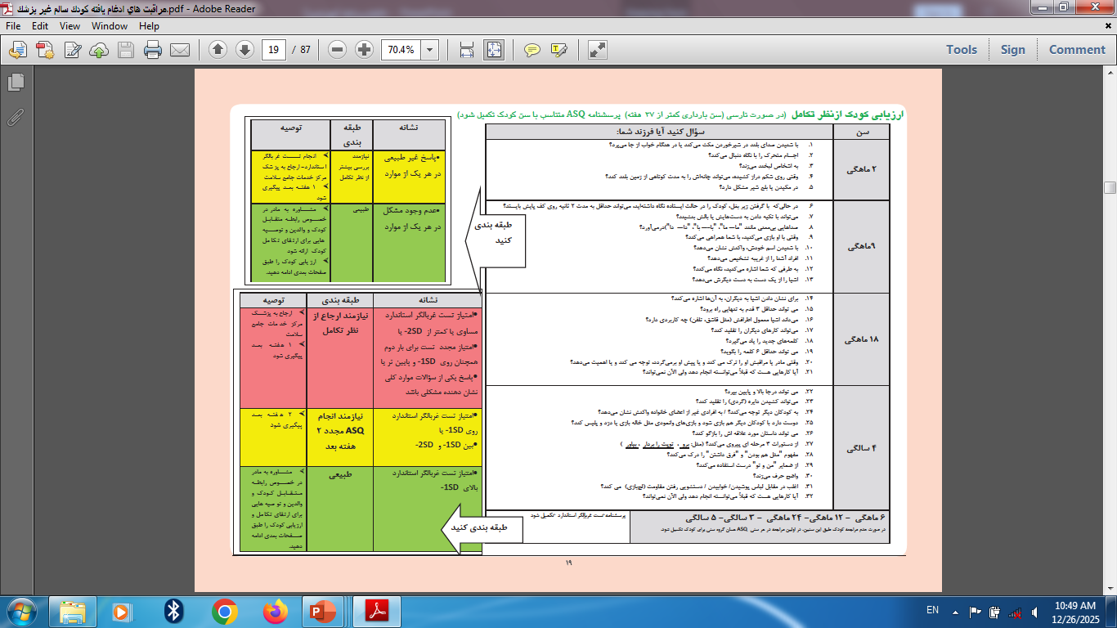

Slide 45
غربالگری تکاملی ASQ برای چه کودکانی؟
گروه کودکان | سن (ماه)
همه کودکان سالم | 6 -12 – 24 -36 -60
کودکان نیازمند بررسی بیشتر | 2- 9- 18 – 48
کودکان زود متولدشده | 2 -6 -9 -12 -18 -24 -36 -48 -60

Slide 46
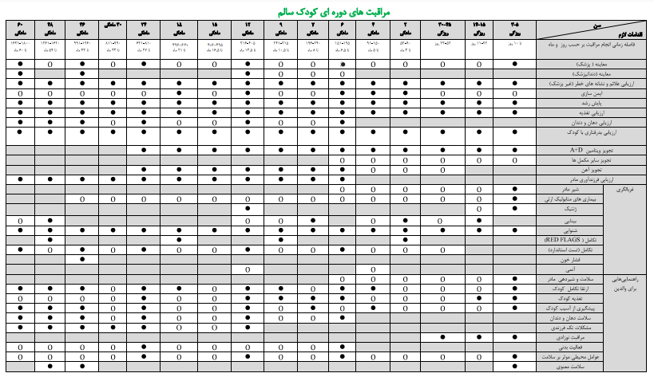

Slide 47
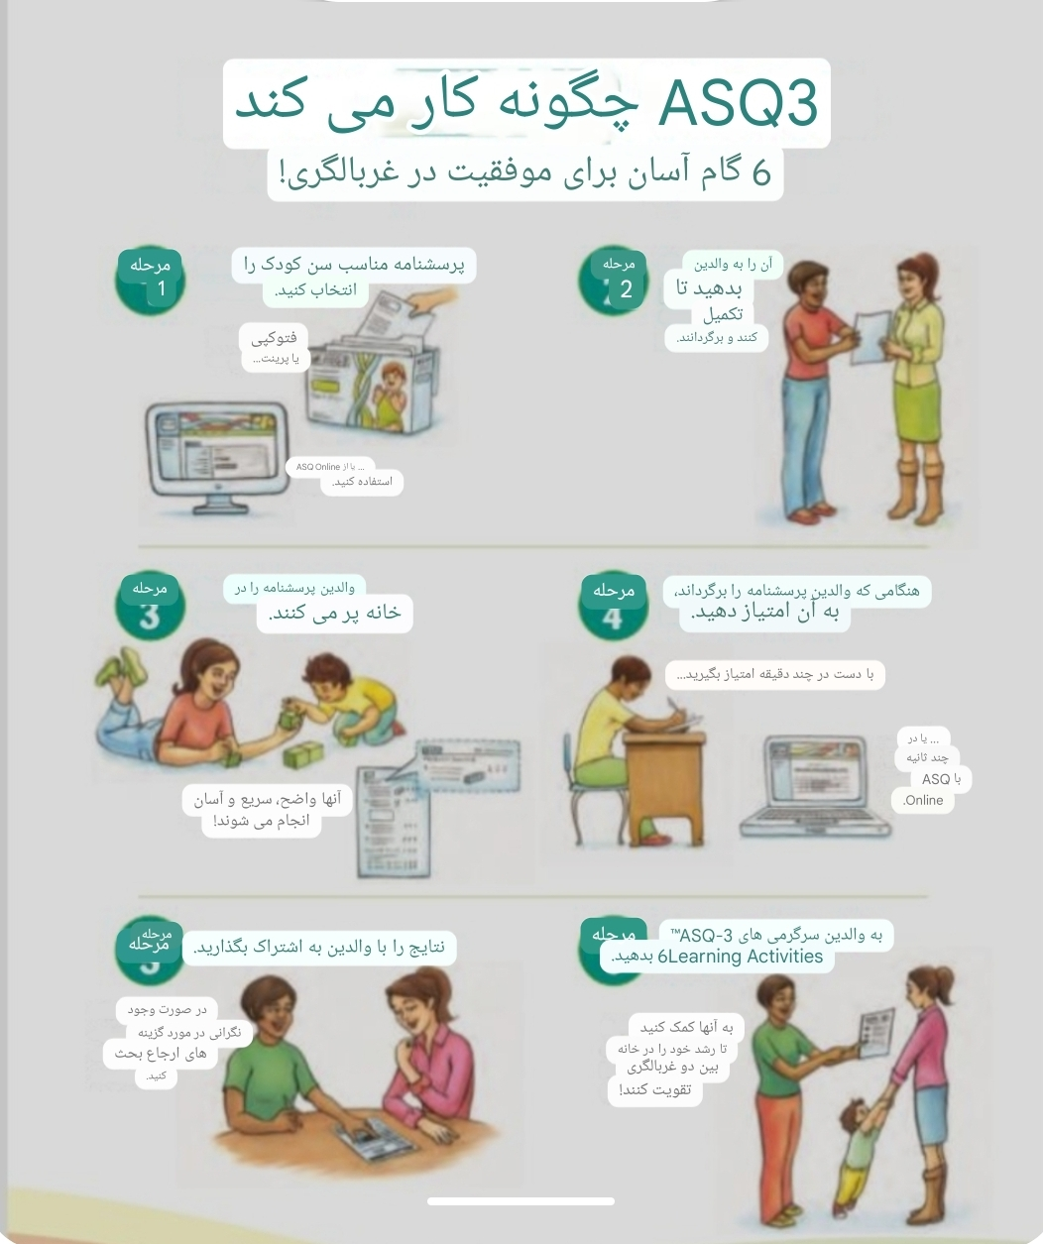
برنامه غربالگری کودکان با استفاده از پرسشنامه های ASQ
پر کردن پرسشنامه توسط مراقب کودک (حدود 15 تا 20 ساعت در هفته با کودک وقت می گذراند)
این پرسشنامه برای والدین با تحصیلات پایان ابتدایي طراحي شده است
در صورت احتمال برنگرداندن پرسشنامه توسط والدین درخواست تکمیل در محل(مرکز سلامت یا بهداشت) شود
تاکید شود که تک تک سوالات با کودک تمرین شود و سپس به سوالات پاسخ داده شود
تاکید شود بخش کلیات حتما تکمیل شود

Slide 48
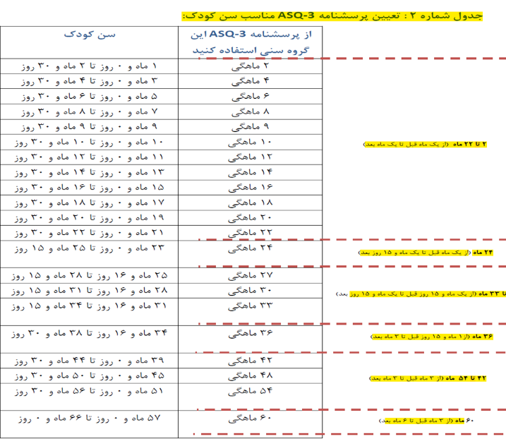
21 گروه سنی از پرسشنامه
با توجه به محاسبه سن

Slide 49
انتخاب پرسشنامه ASQ مناسب سن کودک
جدول شماره 1 : تفریق ساده برای محاسبه سن دقیق
تاریخ مراجعه :1403/07/25 تاریخ تولد:1400/02/20
سن کودک 36+5 ماه +5 روز = 41 ماه و 5 روز
پرسشنامه سن 42 ماهگی
(39 ماه و صفر روز تا 44 ماه و 30 روز)
 | سال | ماه | روز
تاریخ مراجعه | 1403 | 7 | 25
تاریخ تولد | 1400 | 2 | 20
سن کودک | 3 | 5 | 5

Slide 50
محاسبه نارسی و سن اصلاح شده کودک
تا رسیدن به سن تقویمی 2 سالگی سن بارداری زیر 37 هفته نیاز به اصلاح دارد
هفته های زودتر از 40 هفته محاسبه شده و از سن تقویمی کسر می شود و سن اصلاح شده به دست میایید
مثال : شیرخوار 28 هفته متولد شده و در حال حاضر در یک سالگی مراجعه کرده است
40-28= 12 هفته
12 هفته یعنی 3 ماه زودتر متولد شده پس در یک سالگی پرسشنامه 9 ماهگی باید تکمیل شود.

Slide 51
حیطه های مورد بررسی در ASQ-3
ارتباطات : درک کودک از گفتگوی اطرافیان و بیان کودک
حرکات درشت : حرکات و هماهنگی عضلات بزرگ بدن مثل تنه ، پاها
حرکات ظریف : حرکات و هماهنگی عضلات کوچک بدن مثل حرکات ظریف دست و انگشتان
حل مسئله: یادگیری کودک، بازی با اسباب بازی ها
شخصی و اجتماعی : برقراری چگونگی روابط و تعامل کودک با اطرافیانش،سایر کودکان و اسباب بازی هایش، بازی های فردی و جمعی و کارهای اشتراکی با دیگران.

Slide 52
نحوه امتیاز دهی به پرسشنامه ASQ-3
پاسخ بله =10 امتیاز گاهی =5 امتیاز هنوز نه = 0 امتیاز
پرسشنامه را از نظر سوالات بدون پاسخ بررسی کنیم
و سعی کنیم بفهمیم دلیل عدم پاسخ دادن والدین چه بوده؟
گاهی عدم اطمینان؟ گاهی متوجه نشدن؟گاهی تردید در درست انجام دادن فعالیت؟
سعی در یافتن جواب و تکمیل پرسش کنیم.

Slide 53
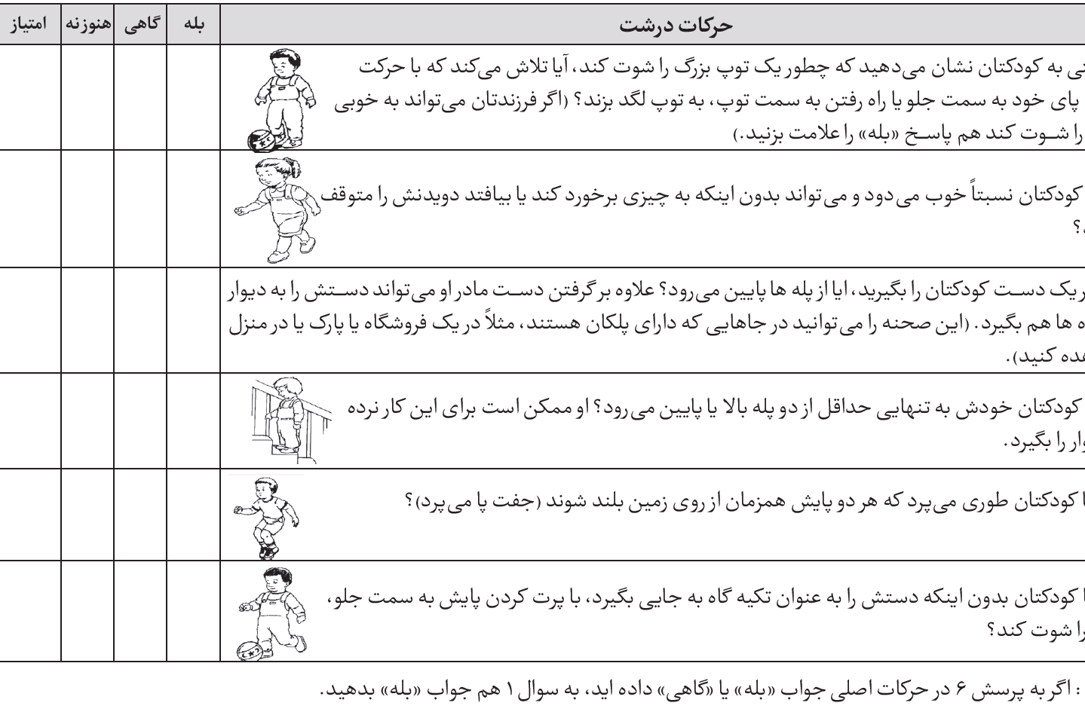
نکته
در نسخه سوم ASQ درانتهای برخی سوالات از فرد امتیاز دهنده درخواست شده که اگر به یکی از سوالات بالاتر یا پایین تر جواب بله داده به آن سوال هم حتما جواب بله بدهد، به این سوالات توجه کنید و هنگام امتیاز دهی مطابق دستور پرسشنامه عمل کنید.

Slide 54
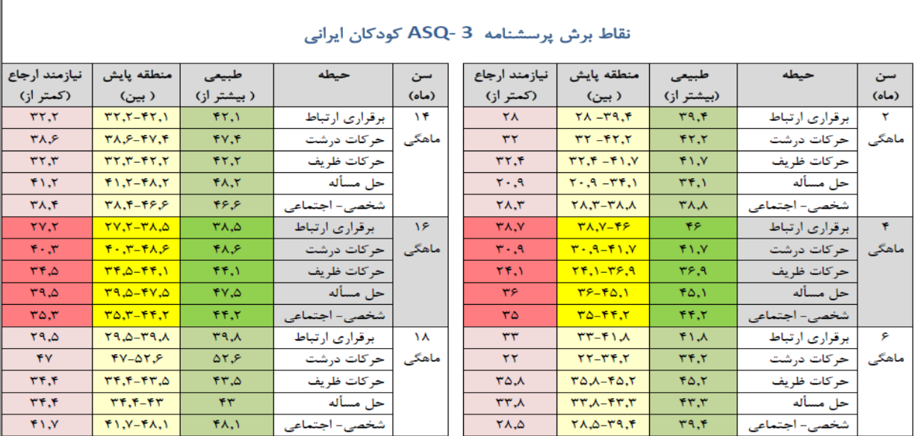
نقاط برش ASQ-3 و ملاک ارجاع

Slide 55
نوع اقدام مورد نیاز برای هر کودک
کودکان با تکامل نرمال (امتیاز بالاتر ازنقاط برش )
کودکان با امتیاز در منطقه پایش (نیاز به پیگیری و پایش و مانیتورینگ )
کودکان با امتیاز پایین تر از نقاط برش (نیازمند به ارجاع به پزشک معین تکامل جهت ارزیابی تشخیصی و تکمیلی )
مسؤلیت تفسیر نتیجه تست غربالگری ASQ-3 و تصمیم گیری برای ارجاع کودک به پزشک معین، با پزشک مرکز خدمات جامع سلامت است، چنین کودکاني را باید برای ارزیابي های بیشتر و تکمیلي ارجاع نمود.

Slide 56
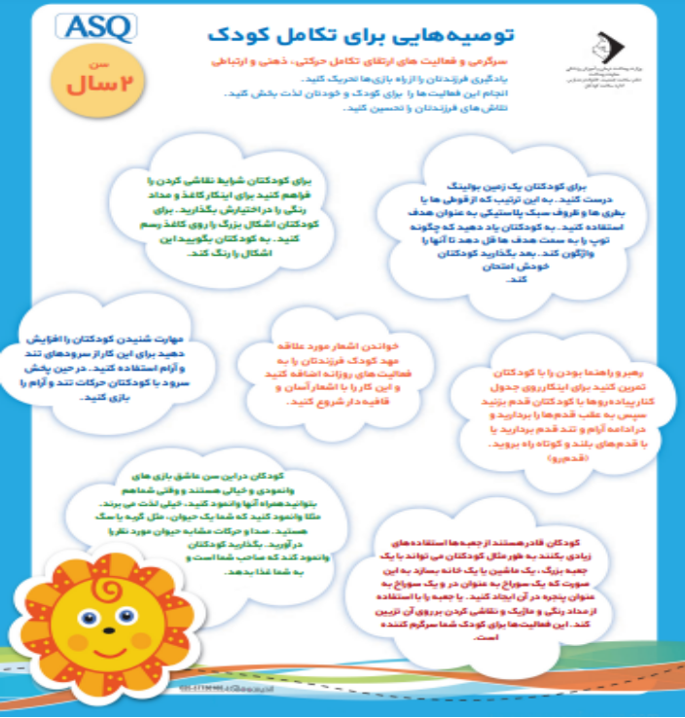
کودکان با تکامل نرمال (امتیاز بالاتر ازنقاط برش)
نرمال قلمداد شده
در زمان مناسب در مراقبت بعدی پرسشنامه مناسب سن خودشان دریافت کنند
فعالیت ها و تمرینات ارتقای تکاملی ASQ مناسب سن خودشان را دریافت کنند
توصیه به والدین : تا این سن تکامل کودک آنها خوب و طبیعی
یادآوری به والدین :
1. زمان مراجعه بعدی
2. اهمیت ارزیابی تکاملی در سنین مختلف پایش آن
3. آموزش فعالیت های مناسب و تمرینات تکاملی جهت افزایش رشد و یادگیری کودک

Slide 57
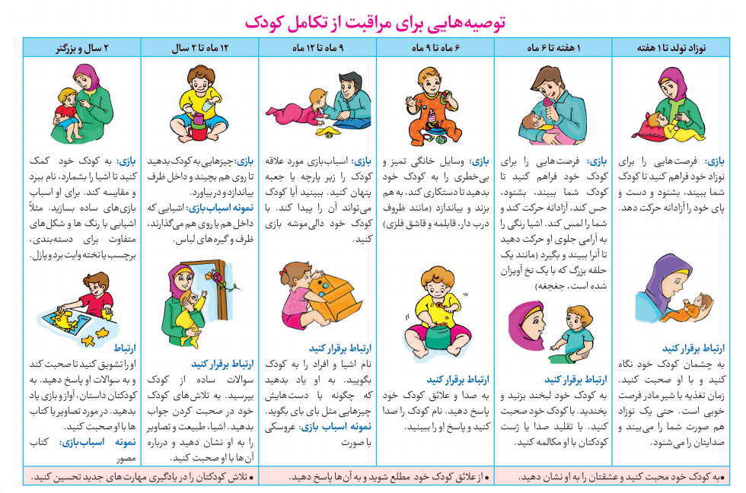

Slide 58
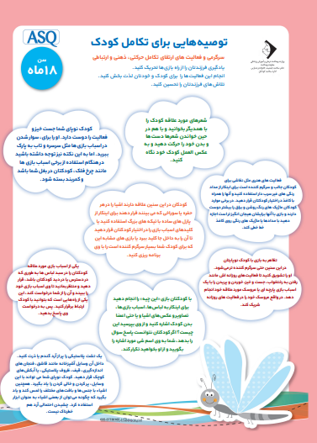
کودکان با امتیاز در منطقه پایش و نیازمند پیگیری
در یک یا چند حیطه تکاملی، امتیاز در منطقه پایش دارند: پیگیری
بروشور فعالیت ها و تمرینات تکاملی متناسب با سن کودک و حیطه ای که در آن ضعیف بوده به والدین ارائه شود و آموزش مختصر حضوری، بازی و فعالیت ها به والدین انجام شود .
دو هفته بعد والدین جهت ارزیابی نحوه صحیح آموزش و فعالیت ها مراجعه کنند تا از نحوه درست تمرینات و بازی ها مطمئن شویم .
و بعد از دو هفته مجدد پرسشنامه همین سن که در منطقه پایش بوده است تکمیل شود.
(4 هفته پس از اولین مراجعه)

Slide 59
کودکانی که نیاز به ارجاع به پزشک معین تکامل دارند
1. در حداقل یکی از حیطه تکاملی، امتیاز پایین تر از نقطه برش مربوط به سن خودش دارد –2SD
2. گروه دوم که در مراجعه اول در منطقه پایش بوده اند و پس از 4 هفته تمرین در ارزیابی مجدد هم باز در منطقه پایش هستند و یا پایین تر از نطقه برش هستند
3.کودکانی که در پرسشنامه امتیاز بالاتر از نقطه برش گرفته اند ولی والدین آنها در قسمت کلیات نگرانی خود را در یک یا چند حیطه ذکر کرده اند.

Slide 60
توصیه های کلی در مواردی که نتایج غربالگری نیاز به ارجاع جهت ارزیابی تکمیلی و تخصصی دارد:
از به کار بردن« تست، آزمون، نرمال، غیرنرمال، طبیعی، غیر طبیعی» جلوگیری کنید، به جای آن از کلمات بالاتر از نقطه برش، پایین تر از نقطه برش یا حول و حوش نقطه برش استفاده کنید
نحوه اطلاع و تعامل با والدین:؟؟
سعی کنید والدین متوجه شوند که غربالگری تشخیص قطعی نیست و صرفا فقط نیاز به ارزیابی های تکمیلی را مشخص می کند
در مورد فرصت های مساعد برای یادگیری کودک، تاریخچه سلامتی کودک، عوامل فرهنگی و محیطی که بر نتایج غربالگری تاثیر داشته با والدین گفتگو کنید.

Slide 61
از جمله عوامل احتمالی موثر بر نتایج غربالگری
فرصت های مساعد و مناسب برای تمرین و یادگیری از نظر زمان و مکان
عوامل سلامتی و بیولوژی مثل بیماری، آلرژی،گرسنگی، خواب، خستگی و داروها
عوامل فرهنگی و خانوادگی مثلا ممکن است رفتار مشکل ساز کودک در قالب رفتار هنجار در خانواده باشد
عوامل محیطی مثل شاهد خشونت، سلامت روانی والدین، مورد غفلت واقع شدن کودک و تغییر منزل و محیط ...
رابطه والد و فرزندی نامطلوب.

Slide 62
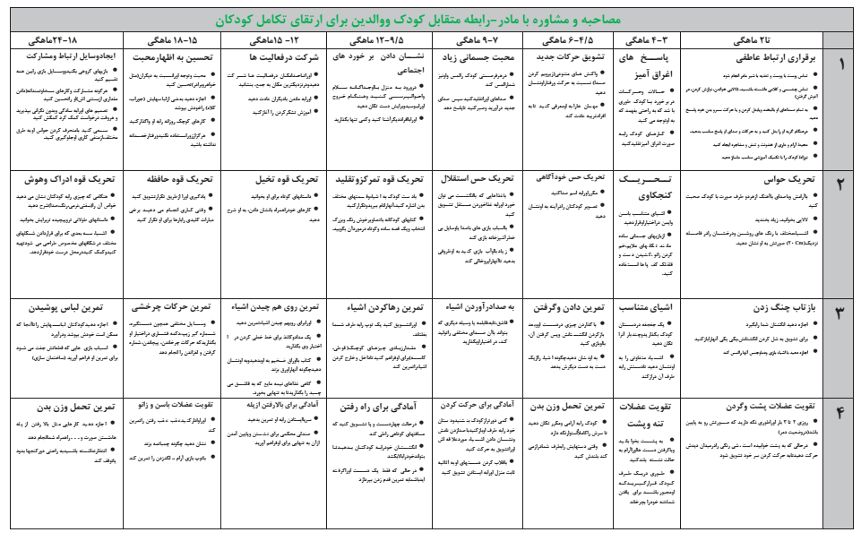

Slide 63
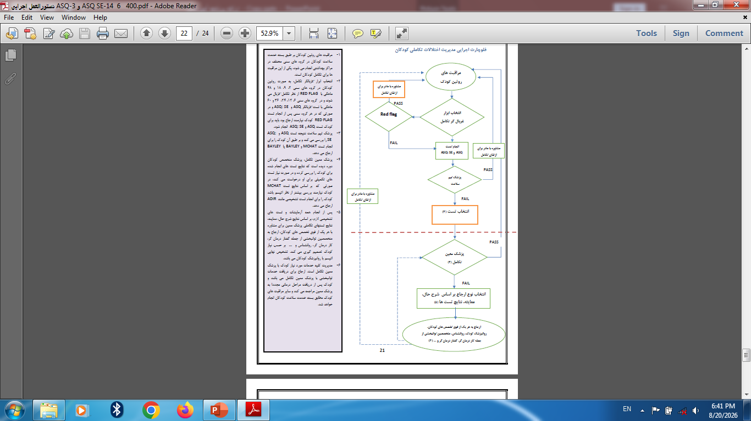

Slide 64
ابزار غربالگری تکامل کودکان 2- SE:ASQچیست؟
برای ارزیابی رفتارهای ارتباطي-اجتماعي، تطبیقي و استقلال کودک از ابزار غربالگری SE2 ASQ استفاده می­شود
نسبت به تأخیرهای هیجاني-اجتماعي و اتیسم حساسیت دارد
قابلیت ها و توانایي های کودک و همچنین مشکلات رفتاری او را تشخیص می­د­هند
معیارهای مهم تکامل هیجاني اجتماعي و نیز رفتارهای مشکل دار (از نظر تکامل هیجاني-اجتماعي) را پوشش می­د­هند
برای والدین مشاهده و ارزیابي رفتار مورد نظر، ساده است.

Slide 65
محتوای سوالات در پرسشنامه های ASQ:SE
7 حوزه رفتاری را مورد توجه و پوشش قرار می دهد (اما نه به صورت حیطه های مجزا از هم):
1-خود-تنظیمی به معنی توانایی یا تمایل به آرام و قرار گرفتن یا تطبیق یافتن با شرایط فیزیولوژیک یا شرایط محیطی یا محرک ها است
2- پیروی به معنی توانایی یا تمایل به منطبق شدن با هدایت دیگران یا پیروی از مقررات است
3-عملکرد تطبیقی به توانایی یا موفقیت کودک در کنار آمدن با نیازهای فیزیولوژیک (مانند خوابیدن، خوردن یا ایمنی) اشاره دارد
4- استقلال توانایی یا تمایل کودک به خودآغازگری یا واکنش بدون هدایت است (یعنی حرکت به سمت استقلال)
5- عاطفه به توانایی یا تمایل کودک به نشان دادن احساسات خود یا همدلی با دیگران اشاره دارد
6-ارتباطات اجتماعی توانایی یا تمایل کودک به تعامل با دیگران، از طریق پاسخ دادن یا آغاز کردن نشانه هایی دال بر علایق، نیازها و احساسات است
7- تعامل با دیگران به معنی توانایی یا تمایل کودک به پاسخ دادن یا آغاز کردن واکنش های اجتماعی نسبت به والدین، سایر بزرگسالان یا کودکان هم سن و سال است.

Slide 66
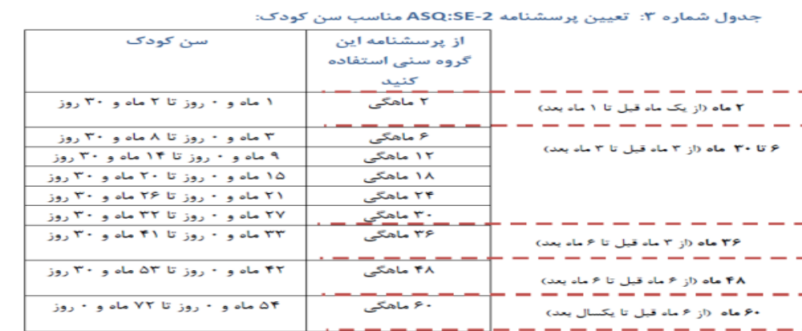
نقاط برش

Slide 67
امتیاز دهی به هر سوال پرسشنامه های تکمیل شده ASQ:SE-2
گزینه های پاسخ به هر سوال به صورت: «اغلب یا همیشه»؛ «گاهی»؛ «به ندرت یا هرگز» و «نگرانی در مورد این رفتار کودک» می باشد
به گزینه «گاهی» و «نگرانی در مورد این رفتار کودک» همواره امتیاز 5 تعلق می گیرد که در پرسشنامه با عدد رومی (V) مشخص شده است
گزینه «اغلب یا همیشه» در برخی سوالات امتیاز 10 که در پرسشنامه با (X) و در برخی سوالات امتیاز صفر می گیرد که در پرسشنامه با (Z) مشخص شده است
گزینه «به ندرت یا هرگز» در برخی سوالات امتیاز 10 که در پرسشنامه با (X) و در برخی دیگر امتیاز صفر می گیرد که در پرسشنامه با (Z) مشخص شده است
آوردن اعداد رومي به جای اعداد صفر و 5 و 10 جلوی پاسخ سوالات برای این است که در پاسخ دهي خانواده ها به سوالات مشکلي ایجاد نکند و نهایتا امتیازات کسب شده در هر پرسشنامه جمع زده شده و با نقطه برش اعلام شده برای هر گروه سنی، مقایسه می شود.

Slide 68
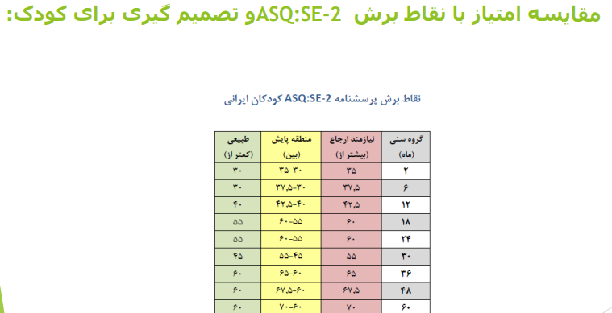
امتیازات
9 گروه سنی از پرسشنامه
با توجه به محاسبه سن

Slide 69
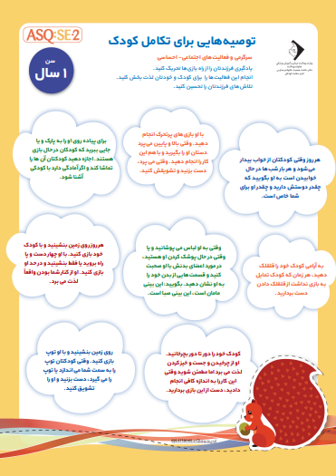
مقایسه امتیاز با نقاط برش 2- SE:ASQو تصمیم گیری برای کودک
گروه اول: اگر امتیازکودک پایین تر از نقطه برش باشد، این نشان مي دهد که تکامل هیجاني-اجتماعي کودک در زمان اندازه گیری، عادی است و در مسیر طبیعی قرار دارد
اقدام: در این صورت برای ارتقای تکامل کودک، فعالیت ها و تمرین های تکاملي 2-SE:ASQرا به خانواده ارائه دهید.

Slide 70
مقایسه امتیاز با نقاط برش 2- SE:ASQو تصمیم گیری برای کودک
گروه دوم : امتیاز کودک در منطقه پایش قرار می گیرد یا امتیازش در منطقه طبیعي قرار دارد ولي والدینشان در بخش »کلیات« پرسشنامه ابراز نگراني کرده اند، اقدامات زیر را انجام دهید:
اقدام: فعالیت ها و تمرین های 2- SE:ASQ را به والدین ارایه می دهیم، به نگرانی های والدین گوش داده و برای حل مشکلات تمهیداتی اتخاذ می کنیم. از والدین می خواهیم 2 هفته بعد مراجعه کنند تا مطمئن شویم که فعالیت ها را درست انجام می دهند
بعد از 2 ماه مجددا کودک را با همان فرم ارزیابی می کنیم. اگر باز هم امتیاز کودک در منطقه پایش قرار گیرد کودک برای ارزیابی های تکمیلی و تشخیصی به پزشک متخصص تکامل و رفتار ارجاع می شود.

Slide 71
توجه کنید
اگر نمره کودک در منطقه طبیعي یا در منطقه پایش قرار داشته باشد، چنانچه والدین درمورد هر یک از سوالات پرسشنامه، یا در پاسخ به سوالات کلي آخر پرسشنامه، ابراز نگراني کرده باشند،
نتایج را با پزشک مرکز خدمات جامع سلامت در میان بگذارید؛
در صورت لزوم کودک به پزشک متخصص تکامل و رفتار ارجاع شود.

Slide 72
ارتباط مناسب با والدین
وقت کافی و مناسبی را برای انجام مراقبت در نظر بگیرید
برای حفظ حريم خصوصی اهميت قائل شويد
برخورد مودبانه و احترام آميز با والدین و كودك در تمام مراحل داشته باشید
با لبخند و رویی گشاده از والدین استقبال كنيد با آنها احوال پرسی کنید و خود را معرفی نمایید
با لحنی آرام، مطمئن و قابل درک با آنها صحبت كنيد و به آنها آرامش دهید
در مورد علت مراجعه سوال کنید و با دقت گوش کنید
در كنارصندلی خود، صندلي جهت نشستن والدین در نظر بگیرید
در هنگام ارزیابی کودک بیان کنید چه کاری می­خواهید انجام دهید
ارائه مراقبت­ها را همراه با ارزیابی صحیح انجام دهید
آموزش و توصیه­های لازم را ارائه دهید و پسخوراند بگیرید
زمان مرجعه بعدی را تعیین کنید.

Slide 73


Slide 74
کارگروهی / پرسش و پاسخ

Slide 75
غربالگری اتیسم
خانم طاهره رضی
دانشجو دکترای آموزش بهداشت و ارتقاء سلامت
دانشگاه علوم پزشکی همدان

Slide 76
اهداف آموزشی
انتظار می­رود در پایان این بخش مخاطبین برنامه بتوانند:
انواع ابزارهای غربالگری اتیسم را بیان کنند
ابزارهای غربالگری عمومی اتیسم نام ببرند
ابزارهای غربالگری اختصاصی اتیسم را نام ببرند

Slide 77

غربالگری اتیسم
اتیسم(Autism)، یک اختلال تکاملی عصبی است که عملکرد مغز را تحت تأثیر قرار می‌دهد
غربالگری(Screening)، بررسی افراد به ظاهر سالم با استفاده از آزمون­های ویژه جهت تشخیص زودهنگام بیماری است.

Slide 78
اهمیت غربالگری اتیسم
غربالگری و تشخیص زودهنگام اختلال طيف اتیسم همواره از نیازهای اساسی در زمینه سلامت کودکان است
حدود یک درصد کودکان ممکن است به اختلال طیف اتیسم مبتلا باشند
با يك برنامه غربالگری مناسب، كودكانی كه روند تكامل غيرطبيعی دارند و ممکن است مبتلا به اتیسم باشند سریع­ترتشخيص داده می­شوند
با مداخله به موقع در جهت اصلاح يا كاهش مشكلات آنها می­توان گام­های موثری برداشت و از بروز معلولیت­ها پيشگيری نمود
کیفیت زندگی کودکان مبتلا و خانواده آنها را می­توان با تشخیص زودهنگام و مداخلات مناسب به طور چشمگیری بهبود بخشید.

Slide 79
ابزارهای غربالگری اتیسم
ابزارهای ساده ای هستند که به شناسایی کودکان مشکوک به اختلال طیف اتیسم کمک میکنند
ابزارهای غربالگری عمومی :
ASQ3 Ages & Stages Questionnaire3
ASQ : SE Ages & Stages Questionnaire : Social Emotional
Bayley
ابزارهای غربالگری اختصاصی :
Q-CHAT Quantitative Checklist Autism in Toddlers
M-CHAT Modified Checklist Autism in Toddlers
ADI-R Autism Diagnostic Interview-Revised

Slide 80
ASQ3
ابزار غربالگری ASQ حاوی 21 پرسشنامه برای 21 گروه سنی مختلف از 2 تا 60 ماهگی است
فواصل انجام غربالگری با اين تست در سال اول و دوم هر2 ماه يكبار، در سال سوم هر 3 ماه يكبار، در سال چهارم و پنجم هر 6 ماه يكباراست
در اغلب موارد اين پرسشنامه­ها می­توانند کودکانی را كه به ارزیابی­های بيشتر يا مداخلات درمانی زودهنگام نياز دارند از كودكان سالم جدا کنند
هر پرسشنامه حاوی 30 سوال در 5 حيطه تکاملی است كه به زبان ساده در مورد تكامل كودك نوشته شده و در آن سؤالات هر حيطه به ترتيب از فعالیت­های آسان­تر به فعالیت­ها سخت­تر مرتب شده است.

Slide 81
حیطه های ASQ
برقراری ارتباط (Communication)
حرکات درشت (Gross Motor)
حرکات ظریف (Fine Motor)
حل مسئله (Problem Solving)
شخصی- اجتماعی (Personal-Social)
در انتهای هر پرسشنامه يك بخش به نام "موارد كلی" برای كسب نظرات کلی والدين در نظر گرفته شده است.

Slide 82
ASQ : SE
ابزار ASQ: SE-2 را باید در کنار و همراه با ابزار ASQ-3 استفاده کرد
پرسشنامه شامل سوالاتي است که نسبت به تأخیرهای هیجاني اجتماعي و اتیسم حساسیت دارد
این سوالات رفتارهای ارتباطي اجتماعي، تطبیقي و استقلال کودک را مورد هدف قرار می­د­هند
طیف سني مورد پوشش ابزار با استفاده از 9 پرسشنامه برای گروه های سني 2، 6 ، 12، 18 ، 24 ، 30 ، 36 ، 48 و 60 ماهگي است، در واقع کودکان را از 1 ماهگي تا 72ماهگي پوشش می­د­هد.

Slide 83
ASQ : SE حیطه های
خود تنظیمی (Self-regulation)
پیروی (Compliance)
عملکرد تطبیقی(Adaptive functioning)
استقلال (Autonomy)
عاطفه (Affect)
ارتباطات اجتماعی (Social communication)
تعامل با دیگران (Interaction).

Slide 84
Bayley
یک ابزار استاندارد طلایی در میان سایر ابزارهای غربالگری تکامل است
ابزاری است که برای ارزیابی تکامل کودکان 1 تا 42 ماهه استفاده می­شود
این ابزار برای اندازه گیری مهارت های شناختی، حرکتی، زبانی، اجتماعی هیجانی و رفتار انطباقی در نظر گرفته شده است
به کمک این ابزار تشخیص زودهنگام اختلالات تکاملی انجام می‌گیرد و کلید طلایی جهت تشخیص اختلالاتی چون اختلال طیف اتیسم می­باشد.

Slide 85
Bayley
این تست سه حیطه تکاملی کودکان را بررسی می­کند :
1- حیطه شناختی : حافظه، تولید اطلاعات، دقت بینایی، ترجیحات بینایی، مقایسه اشکال و رنگ ها
2 - حیطه زبانی :
ادراکی: تمایز صداها، تشخیص اشیاء، اجرای دستورات، تشخیص ضمایر، رنگ ها، کاربرد اشیاء و زمان افعال
بیانی: بیان آواها، نام گذاری اشیاء و اشکال، زمان افعال و بیان تصاویر
3- حیطه حرکتی :
حرکات ظریف : مهارت حرکات دست، مهارت دنبال کردن چشم، مهارت گرفتن و پاسخ به لمس
حرکات درشت : وضعیت نشستن، ایستادن، برخاستن، راه رفتن، دویدن و تعادل داشتن.

Slide 86
Bayley
تعداد سوالات در هر حیطه به شرح ذیل است :
حیطه شناختی : 91 سوال
حیطه ادراکی : 49 سوال
حیطه بیانی : 48 سوال
حیطه حرکات ظریف: 66 سوال
حیطه حرکات درشت : 72 سوال.

Slide 87
Bayley
معاینه کننده عملکرد کودک را در هر حیطه رتبه بندی می کند و امتیازها را جمع می­کند
نمرات خام با جداول نمرات سایر کودکان هم سن کودک مقایسه می­شود
این فرآیند نمره استانداردی را به دست می­دهد و معاینه کننده را قادر می­سازد:
رشد کودک را در مقایسه با سایر کودکان هم سن او تخمین بزند
تعیین کند که آیا کودک دارای تأخیر تکاملی است یا خیر
در مورد اهمیت آن قضاوت کند
یک برنامه مداخله زودهنگام مناسب برای کودک تدوین نماید.

Slide 88
Q-CHAT
ابزار غربالگری برای کمک به تشخیص علائم اولیه اختلال طیف اتیسم در کودکان 18 تا 24 ماهه است
این تست توسط والدین یا مراقبین کودک تکمیل می‌شود و رفتارهایی مانند تعامل اجتماعی، ارتباطات، رفتارهای تکراری، تماس چشمی، پاسخ به نام و رفتار اشاره کردن را ارزیابی می‌کند
والدین به 25 سوال با مقیاس پنج‌نمره‌ای (از 0 تا 4) پاسخ می‌دهند که میزان انجام یک رفتار یا عدم انجام آن را توسط کودک توصیف می‌کند
امتیاز نهایی تست 100 است و هر چه امتیاز به 100 نزدیک‌تر باشد، خطر اتیسم بالاتر است
بر اساس امتیاز حاصله اقداماتی چون پیگیری یا ارجاع انجام می­شود.

Slide 89
M-CHAT
این ابزار دارای دو بخش چک­لیست و فرم مصاحبه برای کمک به تشخیص علائم اولیه اختلال طیف اتیسم در کودکان است
برای کودکان 16 تا 30 ماهه طراحی شده است
چک لیست شامل 20 سوال به صورت بله و خیر با امتیازدهی صفر و یک تکمیل می­شود
فرم مصاحبه هم شامل 20 قسمت است که به صورت بله و خیر تکمیل می­شود
بر اساس نمره چک لیست اقداماتی نظیر پیگیری، تکمیل فرم مصاحبه و یا ارجاع جهت انجام تست­های تشخیصی جامع­تر صورت می­گیرد.

Slide 90
ADI-R
این ابزار به صورت یک پرسشنامه حاوی 93 سوال، برای ارزیابی و تشخیص اختلال طیف اتیسم است
برای کودکان با سن حداقل دو سال و بالاتر طراحی شده است
با جمع‌آوری اطلاعات جامع در مورد رفتارهای کنونی و گذشته کودکان از طریق مصاحبه ساختار یافته با والدین یا مراقبین آنها که حدود یک تا دو ساعت طول می‌کشد، با ارزیابی علائم در سه حوزه اصلی تعاملات اجتماعی، ارتباطات و زبان و الگوهای رفتاری تکراری به تشخیص اتیسم کمک می‌کند
به عنوان یکی از ابزارهای استاندارد طلایی، در تشخیص انواع سطوح اختلال طیف اتیسم می‌باشد.

Slide 91
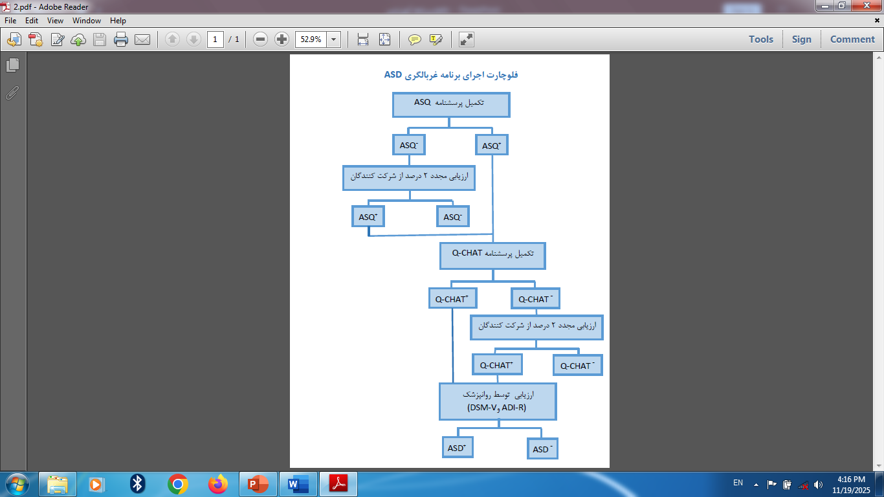

Slide 92


Slide 93
کارگروهی / پرسش و پاسخ

Slide 94
معرفی سامانه غربالگری اتیسم
خانم دکتر طاهره اعتصامی فرد
استادیار آموزش بهداشت و ارتقاء سلامت
مرکز تحقیقات اختلالات طیف اتیسم
دانشگاه علوم پزشکی همدان

Slide 95


Slide 96
کارگروهی / پرسش و پاسخ

Slide 97
جمع بندی و اختتامیه

Slide 98
خلاصه مطالب
اختلال طیف اتیسم يك اختلال نورولوژيك است كه عملکرد مغز را تحت تاثیر قرار می­دهد
شایع‌ترین سن شروع علائم آن دوازده تا هیجده‌ماهگی است
این اختلال دارای سه سطح است، سطح اول خفیف یا نیازمند حمایت، سطح دوم متوسط یا نیازمند حمایت بیشتر و سطح سوم شدید یا نیازمند حمایت اساسی
در خصوص علائم این اختلال می­توان گفت که مشخصه اصلی آن نقص مداوم در برقراری ارتباط متقابل و تعامل اجتماعی و الگوهای محدود تکراری در رفتار، علایق و فعالیت‌ها است.

Slide 99
خلاصه مطالب
تا به حال علت مشخص و قطعی برای این اختلال ذكر نشده است اما عوامل محیطی و ژنتیکی در ایجاد آن موثر هستند
مهمترین نکته در مورد کودکان اتیستیک، تشخیص به هنگام این اختلال است تا بتوان با استفاده از تکنیک­ها و رویکردهای استاندارد از دوره حساس رشد این کودکان نهایت استفاده را نمود و نقایص به وجود آمده توسط این اختلال را جبران یا پیشگیری کرد
غربالگری فرآیند رشد و تکامل یک بررسی کوتاه مدت است که مشخص می کند آیا کودک مهارت­های اساسی را در زمان مشخص به دست آورده است و یا اینکه دچار تاخیر در آنها است.

Slide 100
خلاصه مطالب
با استفاده از تست Red Flag و پرسشنامه های ASQ نحوه تکامل کودک از 2ماهگی تا 60 ماهگی ارزیابی می‌شود
در صورتی که کودک در این غربال علائم نخستین اختلال اتیسم را از خود نشان دهد، باید ارزیابی جامع تشخیصی نیز برای کودک صورت پذیرد
مناسب ترین زمان تشخیص زودهنگام اتیسم، سن 18 تا 24 ماهگی است.

Slide 101
خلاصه مطالب
در این مرحله می­توان از تست­های استاندارد تشخیص اتیسم استفاده نمود
تست Bayley جهت بررسی تکامل شیرخواران و کودکان است
تستQ-CHAT یا M-CHAT جهت تشخیص علائم اولیه اختلال طیف اتیسم در کودکان است
تست ADI-R جهت تشخیص دقیق اتیسم انجام می­پذیرد
تشخیص نهایی اختلال طیف اتیسم توسط روانپزشک مربوطه انجام می­شود.

Slide 102
خلاصه مطالب
تکمیل صحیح پرسشنامه ASQ و اقدامات لازم بعد از آن (آموزش، ارجاع و پیگیری) برای ارزیابی تکامل کودکان و تشخیص زودهنگام اختلال طیف اتیسم مفید است
عدم توجه به تکمیل صحیح پرسشنامه ASQ و اقدامات لازم بعد از آن باعث تشخیص دیرهنگام اختلالات تکاملی از جمله طیف اتیسم می­شود
افراد مهم محیط کار از جمله پزشک، مسئول، کارشناس ناظر، همکاران ستاد و محیط و والدین انتظار دارند که پرسشنامه ASQ با دقت تکمیل شود.

Slide 103
خلاصه مطالب
زمان کافی، ابزار مناسب، آموزش و مهارت لازم، تعامل و حمایت همکاران محیط و ستاد جهت تکمیل صحیح پرسشنامه ضروری است
با وجود تعدد وظایف، کمبود وقت، مشکلات محیط کار و عدم تعامل همکاران و والدین می­توان پرسشنامه ASQ را با دقت تکمیل نمود و اقدامات لازم بعد از آن را انجام داد
برخی علائم مانند خیال پردازی، عدم رعایت نوبت، بی قراری، فراموشی نشانه اتیسم نیستند.

Slide 104

با سپاس از حسن توجه شما

